Slide 1
9월 14일 이진트리 실습
컴퓨터 공학과
홍 동 권

Slide 2
1. malloc을 이용하여 다음의 이진트리를 생성하는 C 프로그램을 만들고 전위순회로 결과를 출력하는 프로그램을 만드시오(266쪽 참조)
root
15
4
20
1
16
25

Slide 3
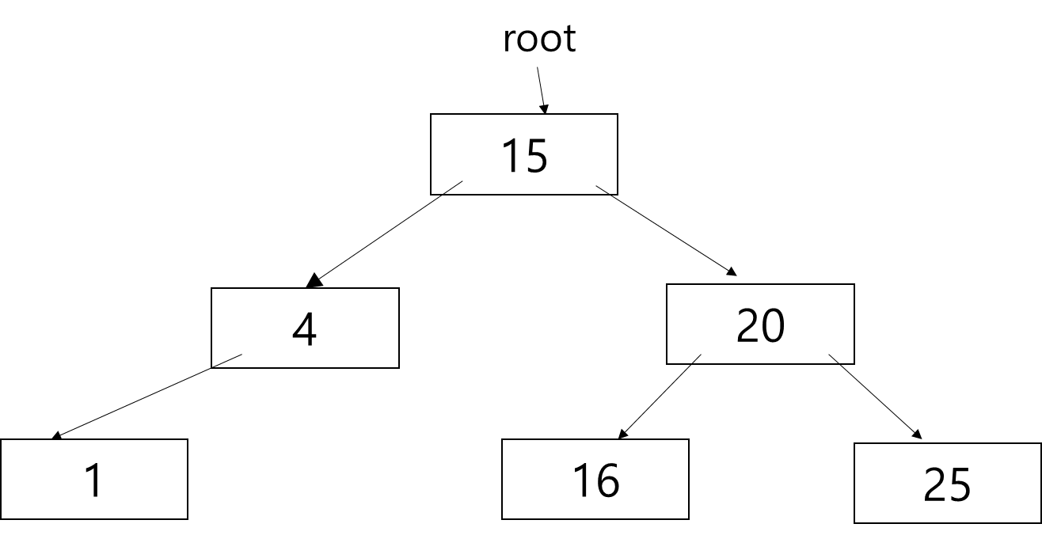
2. 다음 이진트리의 전위 순회(preorder)시 이루어지는 함수 호출 과정을 그림으로 그리시오. (다음 슬라이드의 그림과 같이)

Slide 4
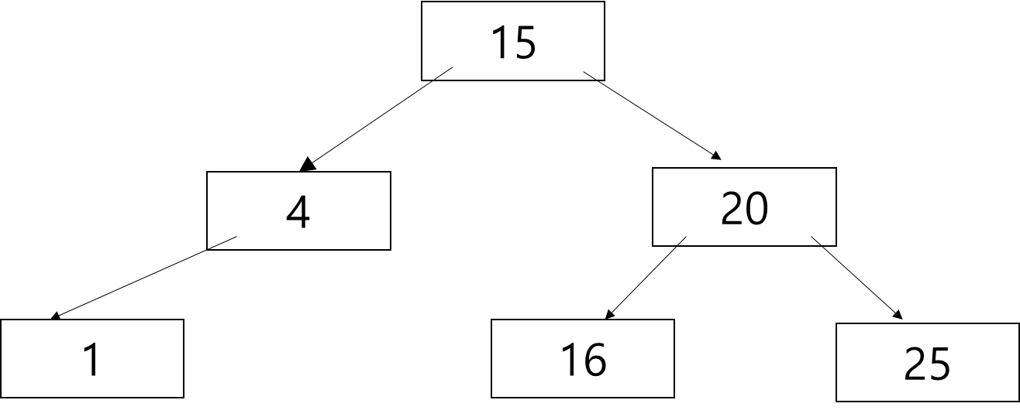
1
NULL
c4
(4)
출력 시점
root->data출력
root정보
(3)
r4
c3
c5
NULL
4
r3
r5
(5)
(2)
inorder
NULL
c6
(6)
c2
r6
NULL
(9)
main
r2
c9
c1
15
r9
16
NULL
(1) inorder
(8)
(10)
r1
c7
c8
c10
20
r10
r8
NULL
(7)
(12)
r7
25
c12
c11
r12
(11)
r11
NULL
c13
(13)
r13

Slide 5
3. 레벨 순회
프로그램 8.5를 수정하여 다음 이진트리의 레벨 순회 결과를 출력하는 프로그램을 만드시오. 큐를 사용하는데 큐에 저장되는 내용은 무엇인가?

